Slide 1

MODELO DE GERENCIA DE RIESGO EN EL ÁREA DE OBRA CIVIL APLICADA A LA CONSTRUCCIÓN DEL HOSPITAL REGIONAL SANTA ELENA
ING. RÓMMEL P. PACHECO P.
CAPT. DE E.

Slide 2
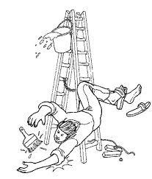
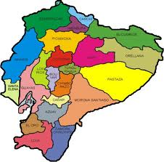





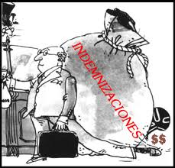
INTRODUCCIÓN
ADMINISTRACIÓN DE RIESGOS
TEMAS: TÉCNICOS
GERENCIALES
COMERCIALES
INTERNOS
Y/O EXTERNOS AL PROYECTO

Slide 3




MEJORAR
DESEMPEÑO
SISTEMÁTICA IDENTIFICACIÓN
ADMINISTRACIÓN DE PROYECTOS
VALORACIÓN

Slide 4

OBJETIVOS:
Diseñar un modelo de gerencia de riesgo en el área de obra civil aplicada a la construcción del Hospital Regional Santa Elena.
Diseñar una metodología que permita crear un modelo de gerencia de riesgos en el área de obra civil.
Desarrollar un modelo de gerencia de riesgo en el área de obra civil aplicada a la construcción de obras especiales.
Obtener conclusiones y recomendaciones que permitan la correcta implantación y ejecución de la investigación a futuro.
Obtener un modelo específico, el mismo que nos permita la gerencia de riesgos en el área obra civil aplicado a la construcción del Hospital Regional Santa Elena.

Slide 5



METODOLOGÍA:
INVESTIGACIÓN DE CAMPO
INVESTIGACIÓN DOCUMENTAL
TIPO DE INVESTIGACIÓN MIXTA
ANÁLISIS
SÍNTESIS
MÉTODO DE INVESTIGACIÓN ANALÍTICO-SINTÉTICO

Slide 6
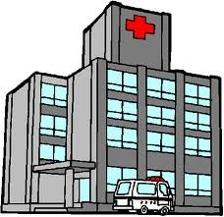
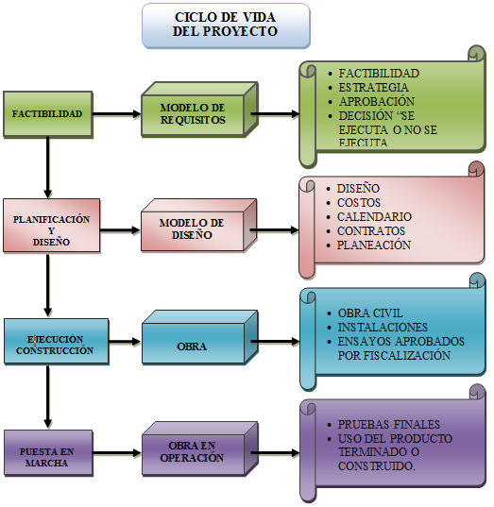
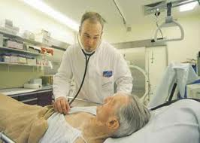


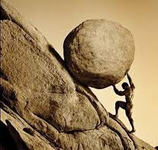
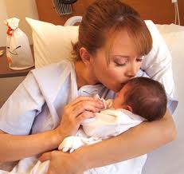

MARCO TEÓRICO:

Slide 7

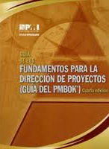
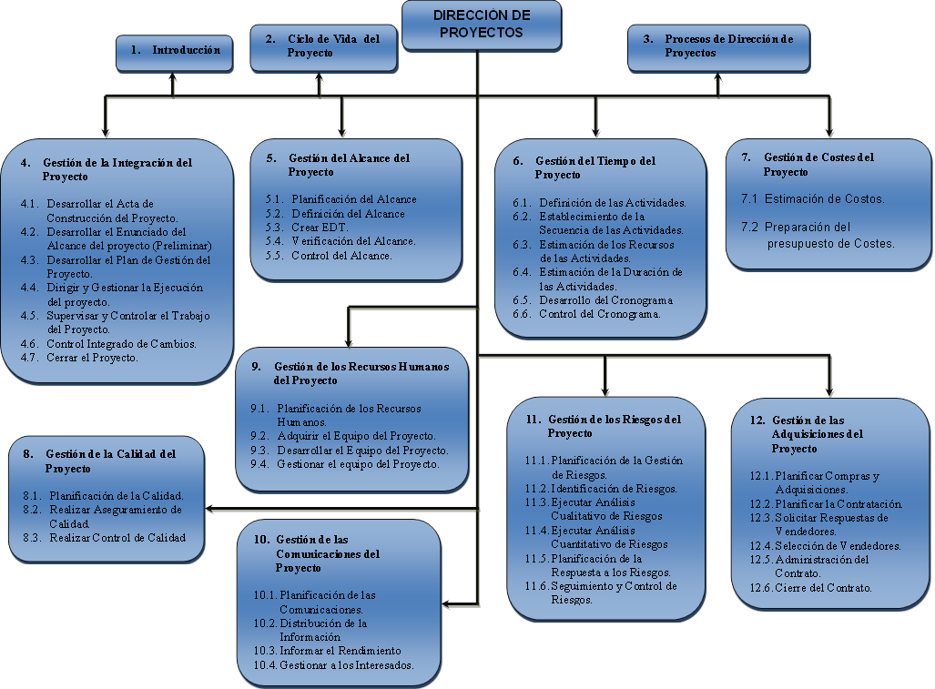
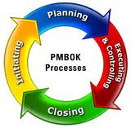
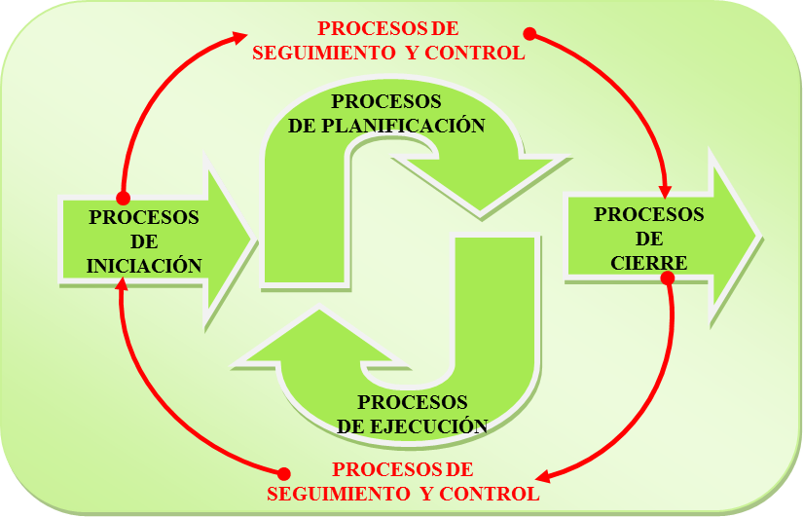
Define y refina los objetivos, y planifica el curso de acción requerido para lograr los objetivos y el alcance pretendido del proyecto.
Mide y supervisa regularmente el avance → cumplir con los objetivos del proyecto.
Formaliza la aceptación del producto, servicio o resultado, y termina ordenadamente el proyecto o una fase del mismo.
Integra a personas y otros recursos para llevar a cabo el plan de gestión del proyecto.
Define y autoriza el proyecto o una fase del mismo
PROCESOS
DE PLANIFICACIÓN
PROCESOS
DE INICIACIÓN
PROCESOS
DE
CIERRE
ACTIVIDADES DEL PROYECTO
SATISFACER
REQUERIMIENTOS
Conocimiento
Habilidades
Herramientas
Técnicas
PROCESOS
DE EJECUCIÓN

Slide 8

PROBABILIDAD
IMPACTO
PROBABILIDAD
IMPACTO
AMENAZA
VULNERABILIDAD
EVENTOS
EVENTOS

Slide 9
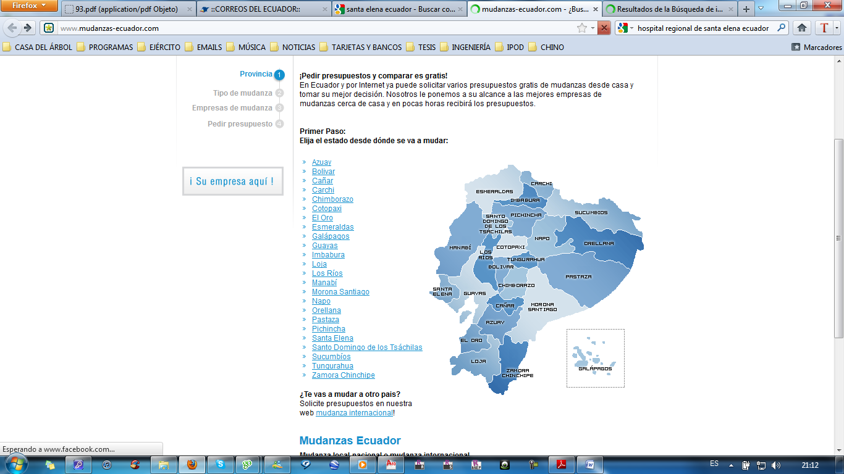
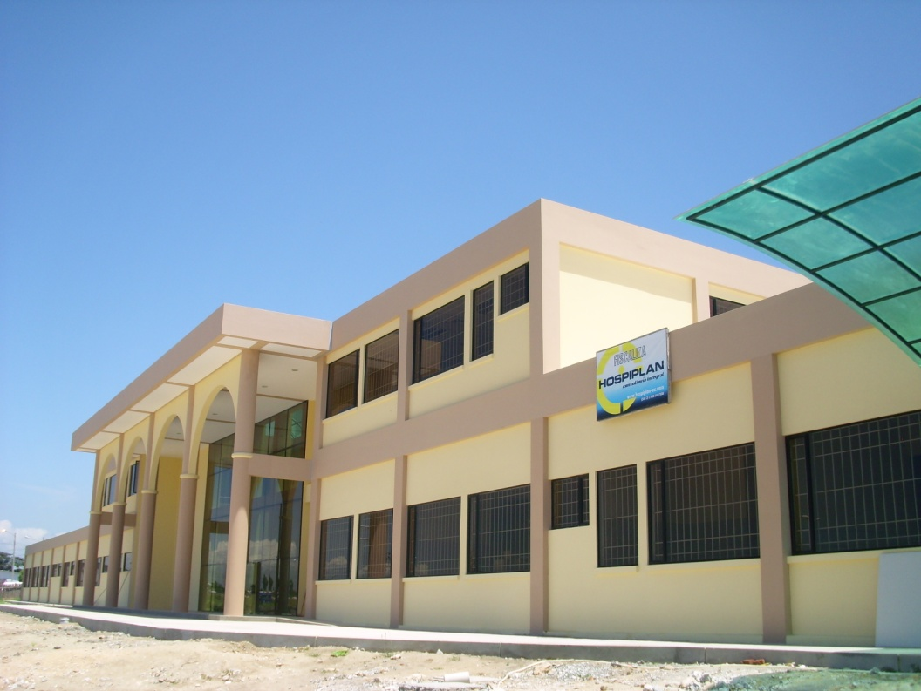
MODELO DE GESTIÓN DE RIESGO A USAR:
COCINAS - LAVANDERÍAS
CORREDOR
HOSPEDAJE 3
HOSPEDAJE 1
HOSPEDAJE 2
LABORATORIOS
CONSULTORÍA
EXTERNA
EDIFICIO
ADMINISTRATIVO
EMERGENCIAS

Slide 10
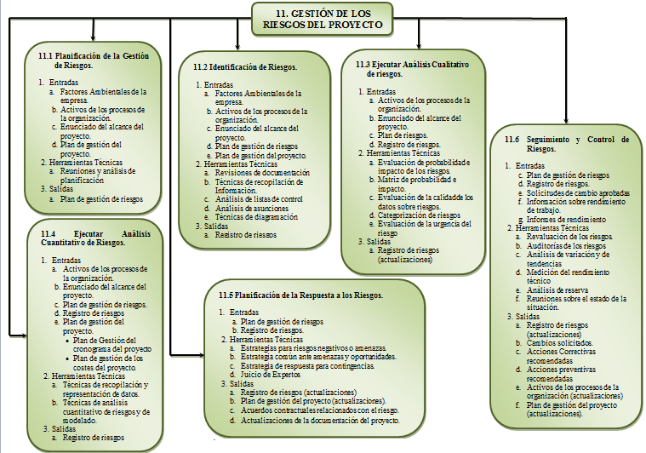
Proceso de decidir cómo llevar a cabo las actividades de gestión del riesgo en el proyecto.
Formal e Informal
Muy detallado o Simplemente esbozado
Capítulo IV y V

Slide 11
TORMENTA DE IDEAS
ANÁLISIS CAUSA - EFECTO
FODA
MÉTODO DELPHI
ENTREVISTAS
Es una actividad continua a lo largo del ciclo de vida del proyecto, y comprende tanto los riesgos de origen interno como externo.
Puede efectuarse mediante la identificación de las causas y sus efectos

Slide 13
Es estudio debe repetirse a lo largo del ciclo de vida del proyecto.
Se hace una lista por orden de importancia.
Se debe tomar en cuenta la CALIDAD de Información disponible.

Slide 14



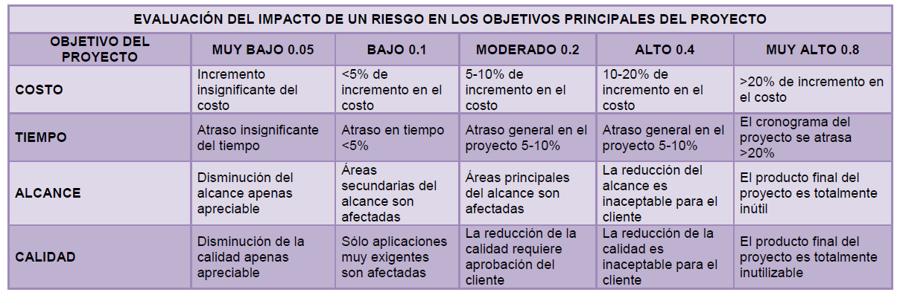
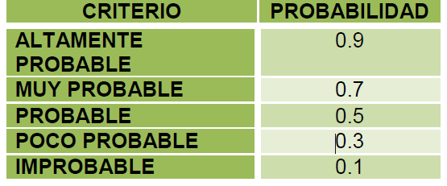
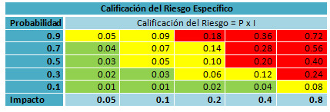
ALTO
MODERADO
BAJO

Slide 15
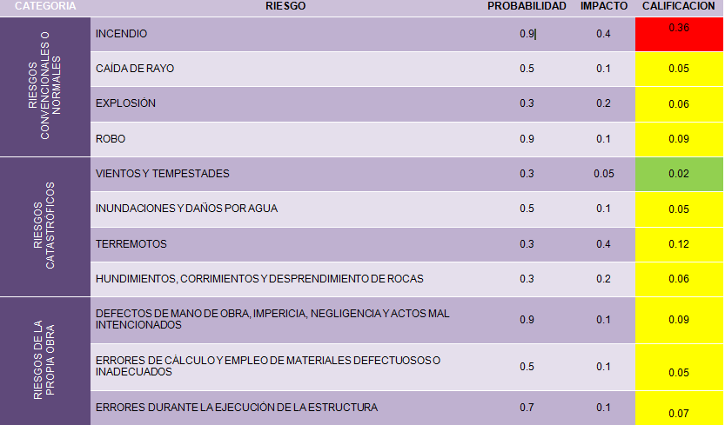

Slide 16
Se calcula la medida de la probabilidad de que se manifiesten los riesgos, estudiando su impacto sobre los objetivos del proyecto.
La cuantificación de los riesgos permite al gerente del proyecto tomar aquellas decisiones que le permitan enfrentarse eficazmente con la incertidumbre.
Deben tenerse en cuenta las interacciones entre riesgos, para determinar el rango de posibles efectos sobre el proyecto
Entrevistas
Simulación de Monte Carlo
Juicio de expertos
Análisis de sensibilidad
Análisis de decisión
Análisis del VME

Slide 17
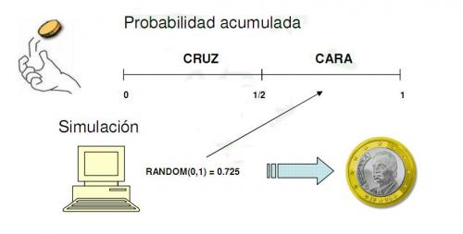
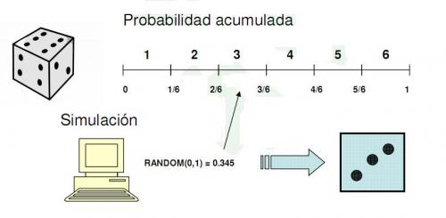
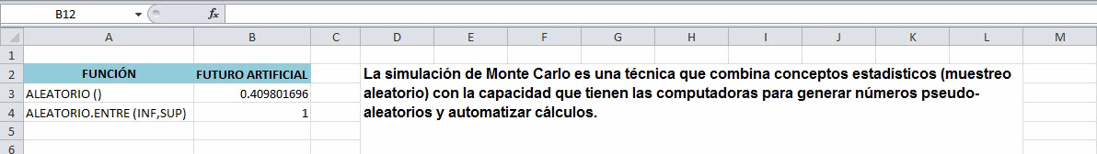
La simulación es un tipo específico de modelización por el que se trata de representar la realidad de una forma simplificada.
F9

Slide 18






Slide 19
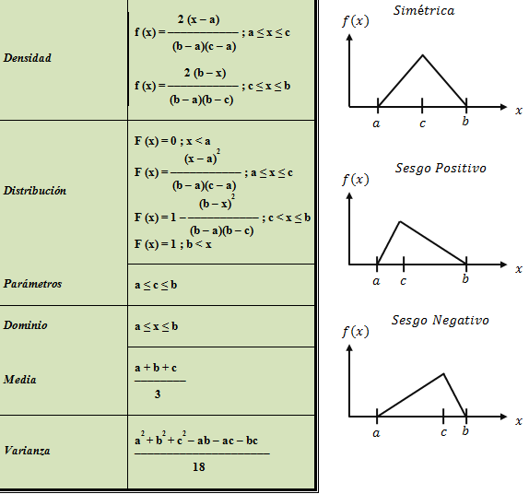
DISTRIBUCIÓN
TRIANGULAR
Es una aproximación de otras distribuciones, como la normal
Se usa ante la ausencia de información más completa
Depende de tres parámetros simples y puede tomar una variedad de formas
Muy flexible para modelizar una amplia variedad de supuestos
Es cerrada, eliminando la posibilidad de valores extremos

Slide 20
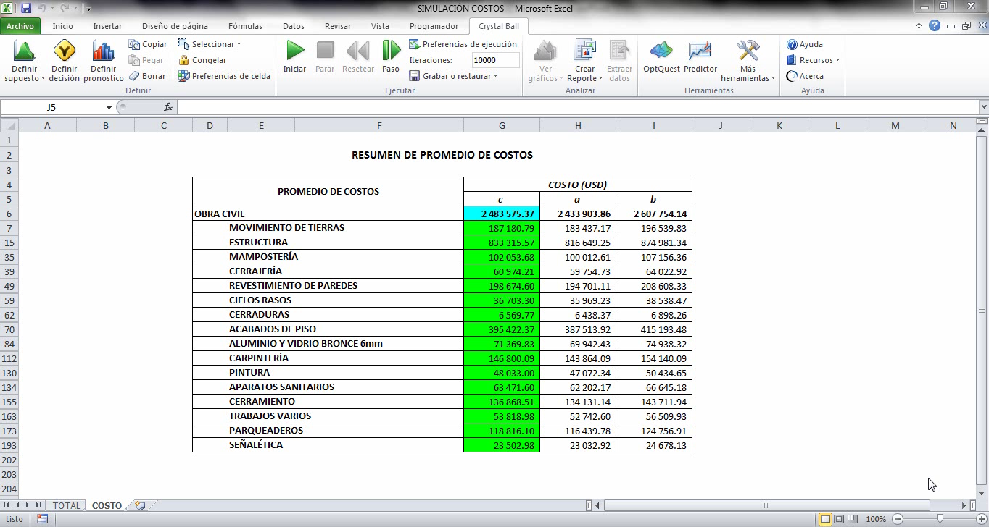

Slide 21
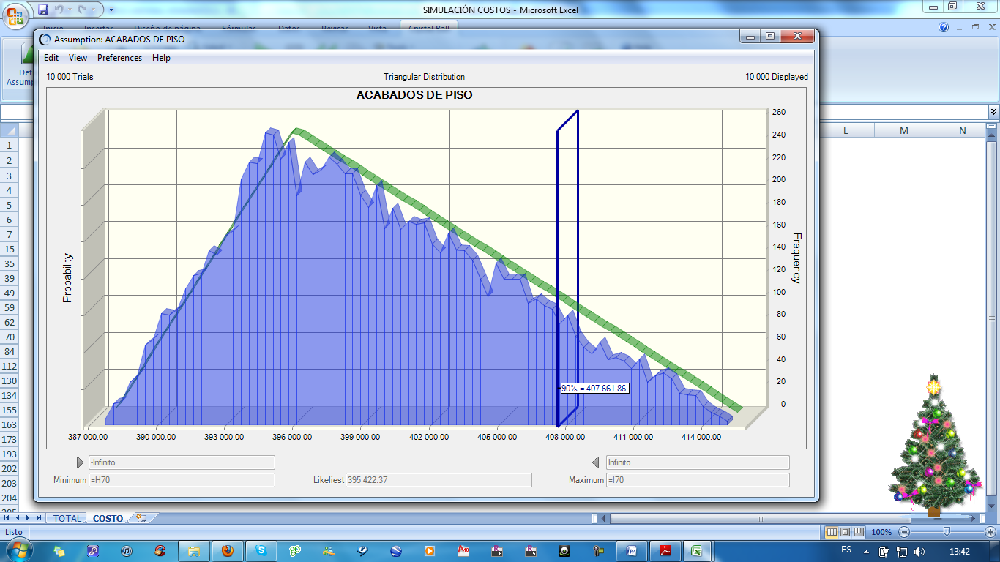
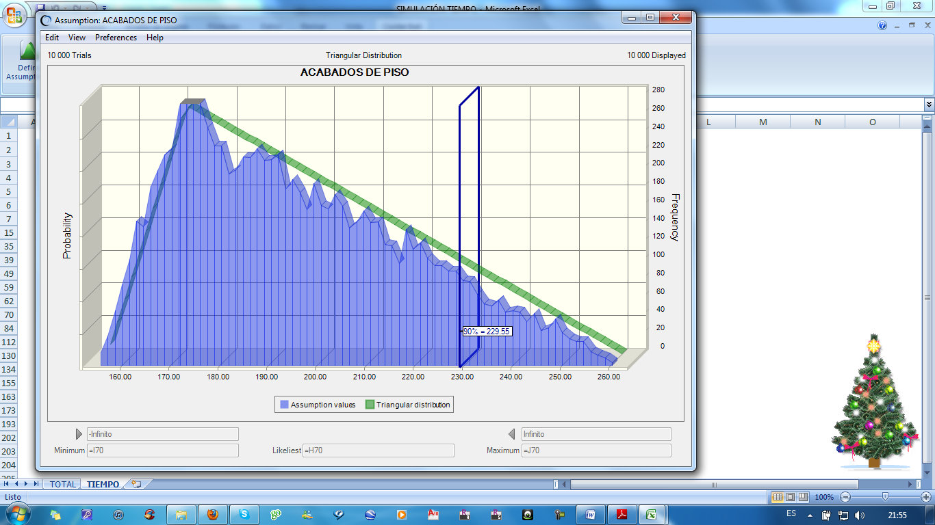
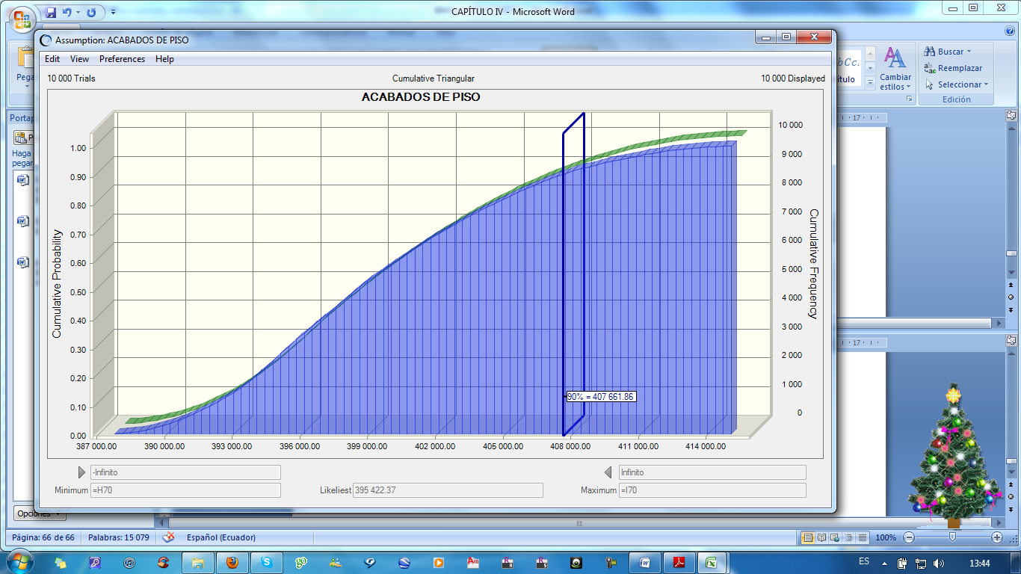
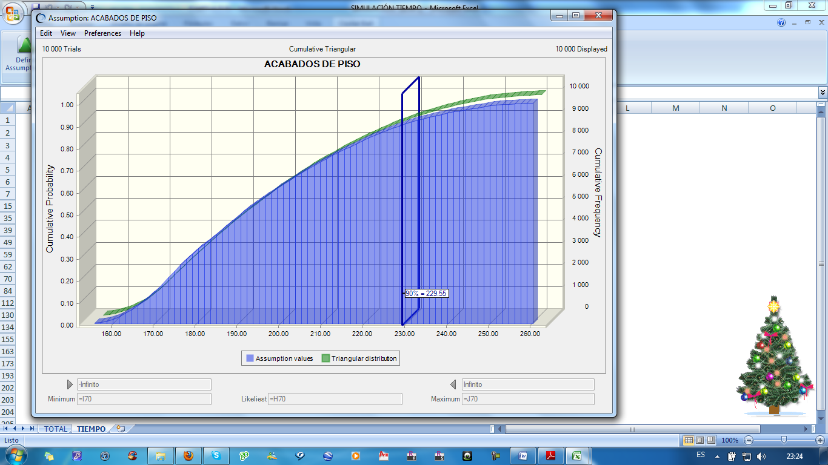

Slide 22
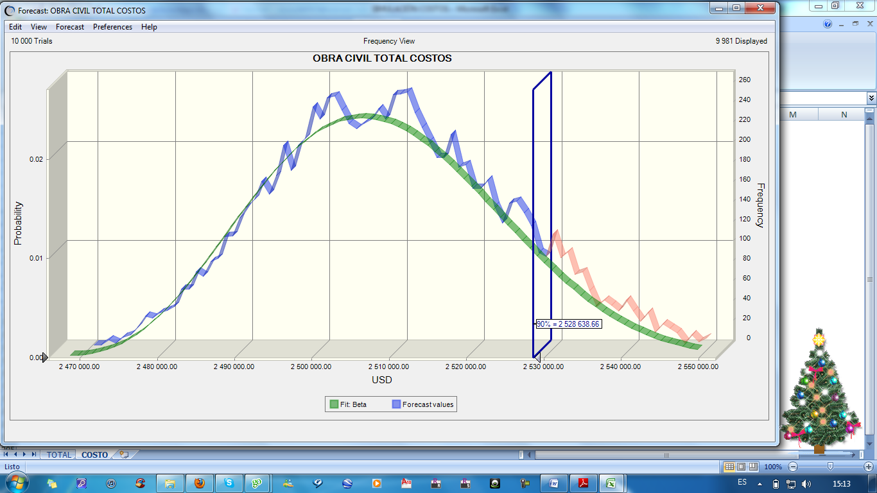
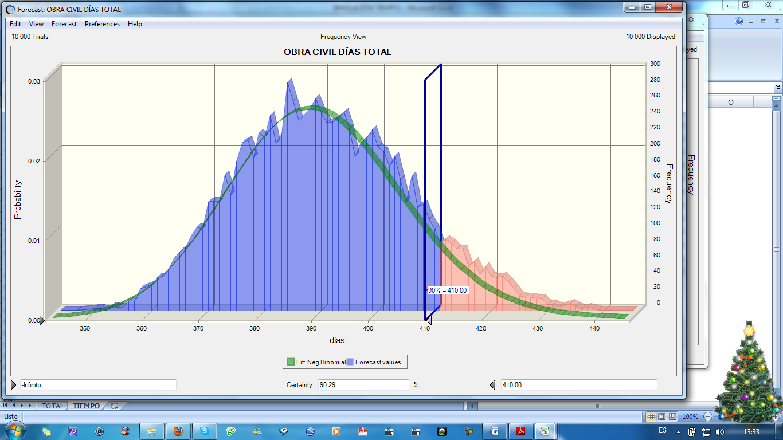

Slide 25
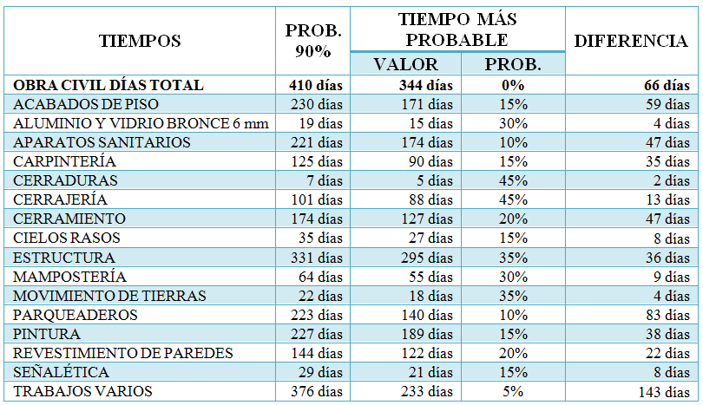
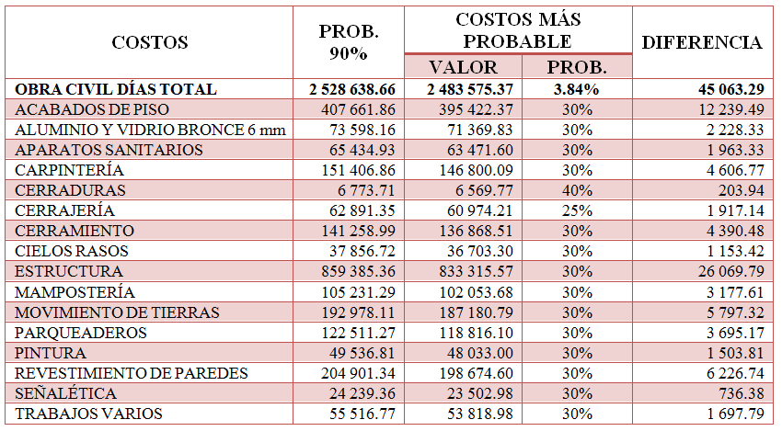

Slide 26
Son los pasos requeridos para tratar de materializar las oportunidades y así responder a las amenazas con la:
Eliminación → suprimiendo su causa raíz
Mitigación → reduciendo la probabilidad de ocurrencia del suceso.
Aceptación → aceptando las consecuencias previsibles y desarrollando planes de contingencia a ejecutar si el riesgo llegara a materializarse

Slide 28
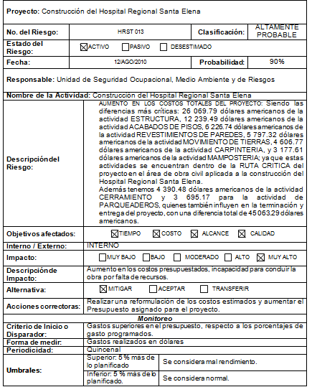

Slide 29
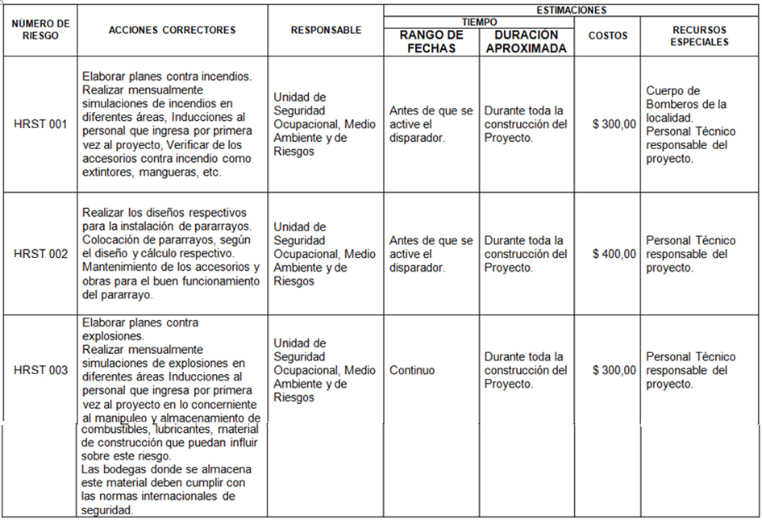

Slide 30
Comprende el seguimiento del Plan de Gestión de Riesgos a lo largo del ciclo de vida del proyecto.
Es imprescindible una actualización y control continúo
Una buena vigilancia y control de los procesos de riesgo suministra información que asiste a la toma de decisiones con antelación a la aparición del riesgo.
El control de riesgos puede adoptar diferentes estrategias, desarrollar un plan de contingencias, tomar acciones correctoras o replanificar el proyecto entero

Slide 31
CONCLUSIONES Y RECOMENDACIONES:
Cuando se incrementa la complejidad tecnológica en los proyectos aumenta el nivel de riesgo de los mismos, y por lo tanto, es indispensable contar con una metodología formal para evaluar los efectos de la toma de decisiones.
Cuando la administración de riesgos falla completamente entra en juego la ADMINISTRACIÓN DE CRISIS que nace de la falta de preparación y carencia de planes, con anterioridad al evento crítico.
Dependerá de cada proyecto la forma en que deban aplicarse las áreas del conocimiento y los procesos de la Gestión de Riesgos; es por esto que se debe contar con un equipo de dirección de proyecto capacitado para responder a cada proyecto de la mejor manera.

Slide 32
CONCLUSIONES Y RECOMENDACIONES:
La gestión de riesgos es parte integral de la gestión de proyectos y debe constituirse en parte central del entendimiento por el Gerente de Proyecto.
Los riesgos identificados son objeto de cobertura aseguradora, por parte de las empresas que prestan este servicio al Cuerpo de Ingenieros del Ejército; los mismos que son: RIESGOS CONVENCIONALES O NORMALES: Incendio, Caída de Rayo, Explosión, Robo; RIESGOS CATASTRÓFICOS: Vientos y Tempestades, Inundaciones y Daños por Agua, Terremotos, Hundimientos, Corrimientos y Desprendimiento de Rocas; y, RIESGOS DE LA PROPIA OBRA: Defectos de Mano de Obra, Impericia, Negligencia y Actos mal Intencionados, Errores de Cálculo y Empleo de Materiales Defectuosos o Inadecuados, Errores Durante la Ejecución de La Estructura.

Slide 33
CONCLUSIONES Y RECOMENDACIONES:
Por su facilidad de instalación como complemento de Microsoft Excel ®, por su sencillo manejo y fácil interacción con el usuario, consideramos al software Crystal Ball, como una herramienta que permitirá la creación de pronósticos de riesgos, y su adaptación a una situación que se acerque a la realidad del nuestro en el área de obra civil aplicada a la construcción del Hospital Regional Santa Elena.
Una buena vigilancia y control de los procesos de riesgo suministra información que asiste a la toma de decisiones con antelación a la aparición del riesgo. Por tanto es necesaria una buena comunicación con las partes interesadas en el proyecto.
El uso de formatos y procedimientos comunes ayudan a extraer toda la información procedente de las lecciones aprendidas en un proyecto para su uso en los futuros proyectos, consiguiéndose así una mejora continuada a lo largo del tiempo.

Slide 34
GRACIAS …!

